Slide 1
Современное Оружие
России

Slide 2
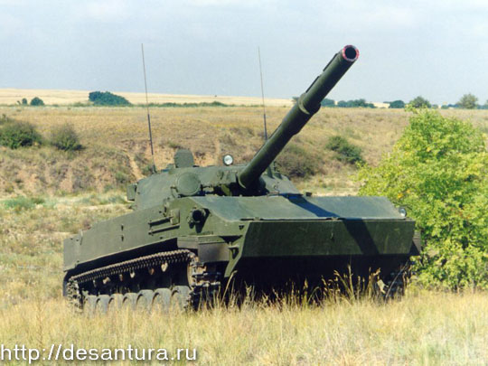
2С25
В начале 90-х годов ОАО «Волгоградский тракторный завод» (ВгТЗ) на удлиненной базе боевой машины десанта БМД-3 была создана самоходная противотанковая пушка 2С25 («Объект 952»). Артиллерийскую часть для этой машины разработали в Екатеринбурге специалисты артиллерийского завода №9, производящего как танковые пушки, так и артиллерийские системы калибра до 152 мм. Хотя первоначально самоходка предназначалась для российских ВДВ — она рассчитана на парашютное десантирование с экипажем на борту из военно-транспортного самолета Ил-76, - в настоящее время ее предлагают также морской пехоте с целью оказания противотанковой и огневой поддержки во время проведения десантных операций.
В передней части корпуса самоходки расположено отделение управления, боевое отделение с башней занимает среднюю часть машины, в ее корме находится моторно-трансмиссионное отделение. В походном положении командир машины сидит справа от механика-водителя, а наводчик — слева. Каждый член экипажа располагает встроенными в крышу наблюдательными приборами с дневным и ночным каналами. Комбинированный прицел командира стабилизирован в двух плоскостях и совмещен с лазерным прицелом для наведения 125-мм снарядов по лазерному лучу. Прицел наводчика стабилизирован в вертикальной плоскости и включает в себя лазерный дальномер, который обеспечивает баллистический вычислитель постоянно меняющимися данными о цели.

Slide 3
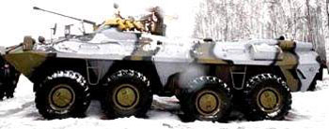
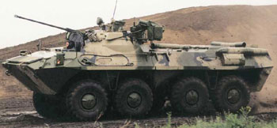
БТР-90
Истортак и была бы покрыта мраком, если бы не дотошные журналисты. При выяснении обстоятельств стало известно, что кроме экспериментальных машин было еще изготовлено пять (!) БТР-90 для... кремлевского полка президентской охраны, которых тогда курировал генерал Александр Коржаков. Вот только пять ли машин было сделано? Может быть, пять попало в полк, а остальные...
Скандала с трофейным БТР-90 не получилось. Спецслужбы пресекли его на корню, скрыв захваченную боевую машину. Лучший друг генерала Коржакова президент России Борис Николаевич Ельцин мог только пожурить своего верного оруженосца за промашку и погрозить пальчиком: больше так не делай. Генерал, понимая, что возмездие может нагрянуть, прикрылся бронежилетом депутатской неприкосновенности и ждет давности лет.
А между тем военные теоретики с упорством гнут свое. Сравнивая вторую чеченскую войну с действиями американцев в "Буре в пустыни", приходят к огорчительному выводу. Наши военные не хуже западных владеют военным искусством, но вооружение, техника слабы и неэффективны. Поэтому армия и обречена на большие потери. Военные вынуждены признать, что слабость оружия компенсируется самоотверженностью и героизмом солдат.
Участники одной из научно-практических конференций, состоявшихся в Министерстве обороны, обобщая боевой опыт в Чечне, констатировали:
ия

Slide 4
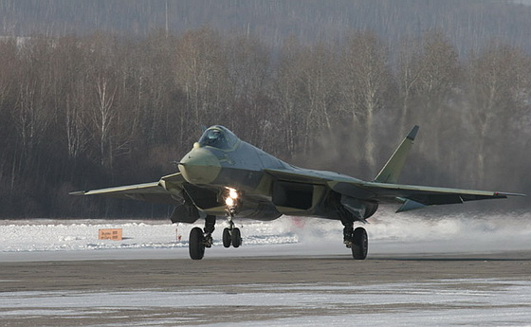
в Комсомольске-на-Амуре состоялся первый полет опытного авиационного комплекса пятого поколения. Самолет пилотировал заслуженный летчик-испытатель Российской Федерации Сергей Богдан. Опытный образец ПАК ФА провел в воздухе 47 минут и совершил посадку на взлетно-посадочной полосе заводского аэродрома. Полет прошел успешно, в полном соответствии с полетным заданием. «В ходе полета мы провели первичную оценку управляемости самолета, работы двигателя и основных систем, самолет произвел штатную уборку и выпуск шасси. Самолет хорошо показал себя на всех этапах намеченной нами летной программы. Им легко и комфортно управлять», - отметил Сергей Богдан. По сравнению с истребителями предыдущих поколений, ПАК ФА обладает рядом уникальных особенностей, сочетая в себе функции ударного самолета и истребителя.
ПАК ФА

Slide 5
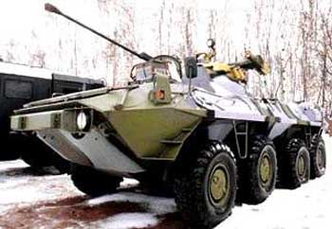
БТР-90

Slide 6
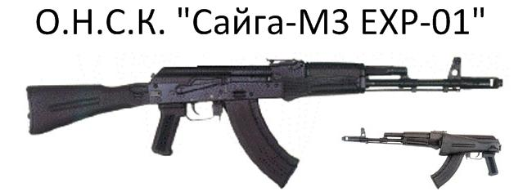
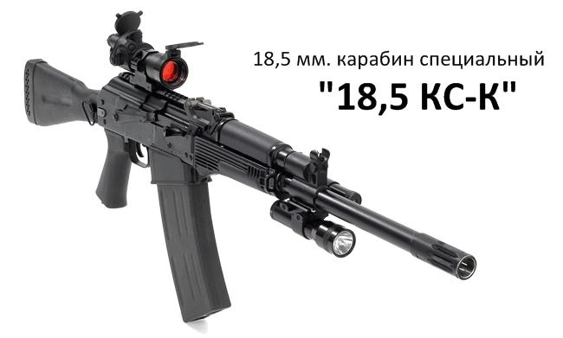
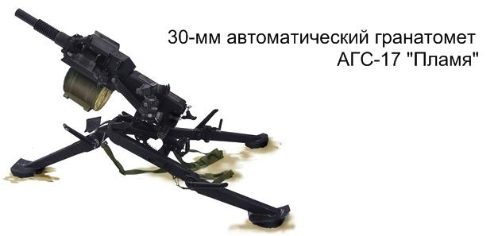

Slide 7
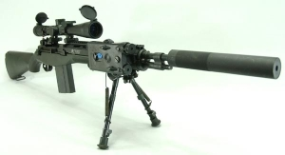
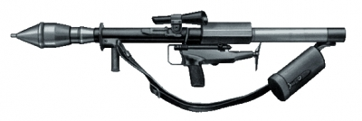

Slide 8
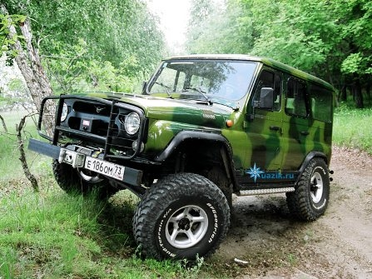
УАЗ-469 — полноприводный джип (4х4, AWD) уникальной проходимости, который выпускается на автомобильном заводе в городе Ульяновск. Этот внедорожник использовался еще в Советской Армии, а также в армиях союзных государств и на ближнем востоке. Серийный выпуск УАЗ-469 начат в 1973: в 2008 году УАЗ отметил 35-ти летний юбилей. Под индексом «469» УАЗ выпускался до 1985 года. УАЗ-469 был разработан для перевозки груза, людей и буксировски трейлеров/прицепов на всех типах дорог, а зачастую и там, где дорог просто нет.

Slide 9
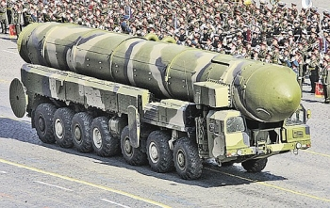
Россия в ответ на размещение США третьего позиционного района противоракетной обороны (ПРО) в Восточной Европе может реализовать программу по созданию орбитальных баллистических ракет, считает бывший начальник Главного штаба Ракетных войск стратегического назначения (РВСН) РФ, вице-президент Академии проблем безопасности, обороны и правопорядка, генерал-полковник Виктор Есин. По его словам, в ответ на действия США по размещению элементов ПРО в Восточной Европе Россия может предпринять технические и военные меры.

